Slide 1

R·一年级下册
整理和复习

Slide 2

建构知识网络
不进位加
进位加
100以内的笔算加、减法
不退位减
退位减

Slide 3
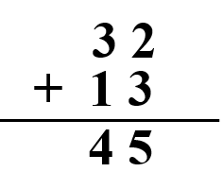
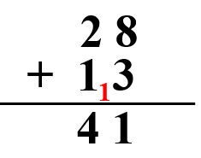
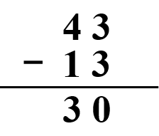
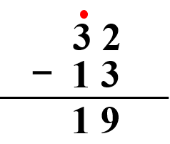
100以内的笔算加、减法
加法
减法
不进位加
进位加
不退位减
退位减
1.相同数位要对齐，从个位算起；
2.个位相加满十，向十位进1；
3.个位不够减，从十位退1。

Slide 4
闯关练习
第一关：火眼金睛找异同
39
19
16+23＝ 73-41＝ 43+49＝ 31-12＝
32
92
.
1 6
7 3
4 3
3 1
+ 2 3
- 4 1
+ 4 9
- 1 2
1
3
9
3
2
9
2
1
9

Slide 5
1
列竖式计算
[教材P67 练一练 第3题]
63+18=
81
72－38=
34
35+58=
93
56－17=
39
6 3
7 2
3 5
5 6
+ 1 8
－3 8
+ 5 8
－1 7
1
1
8
1
3
4
9
3
3
9

Slide 6
1
列竖式计算
[教材P67 练一练 第3题]
69+27=
96
88－64=
24
43－25=
18
36+54=
90
6 9
8 8
4 3
3 6
+ 2 7
－6 4
- 2 5
+ 5 4
1
1
9
6
2
4
1
8
9
0

Slide 7
闯关练习
第二关：综合练习
[教材P67 练一练 第4题]
在 里填上“＞”“＜”或“＝” 。
1
53+13 66
46-7 41
42-18 34
72+9 73
＝
＜
60 54+4
52 28+34
＞
<
＞
＜

Slide 8
2
[教材P67 练一练 第5题]
4
60
19
+36
28
37
46
-18
40
10
96
19
55
28

Slide 9
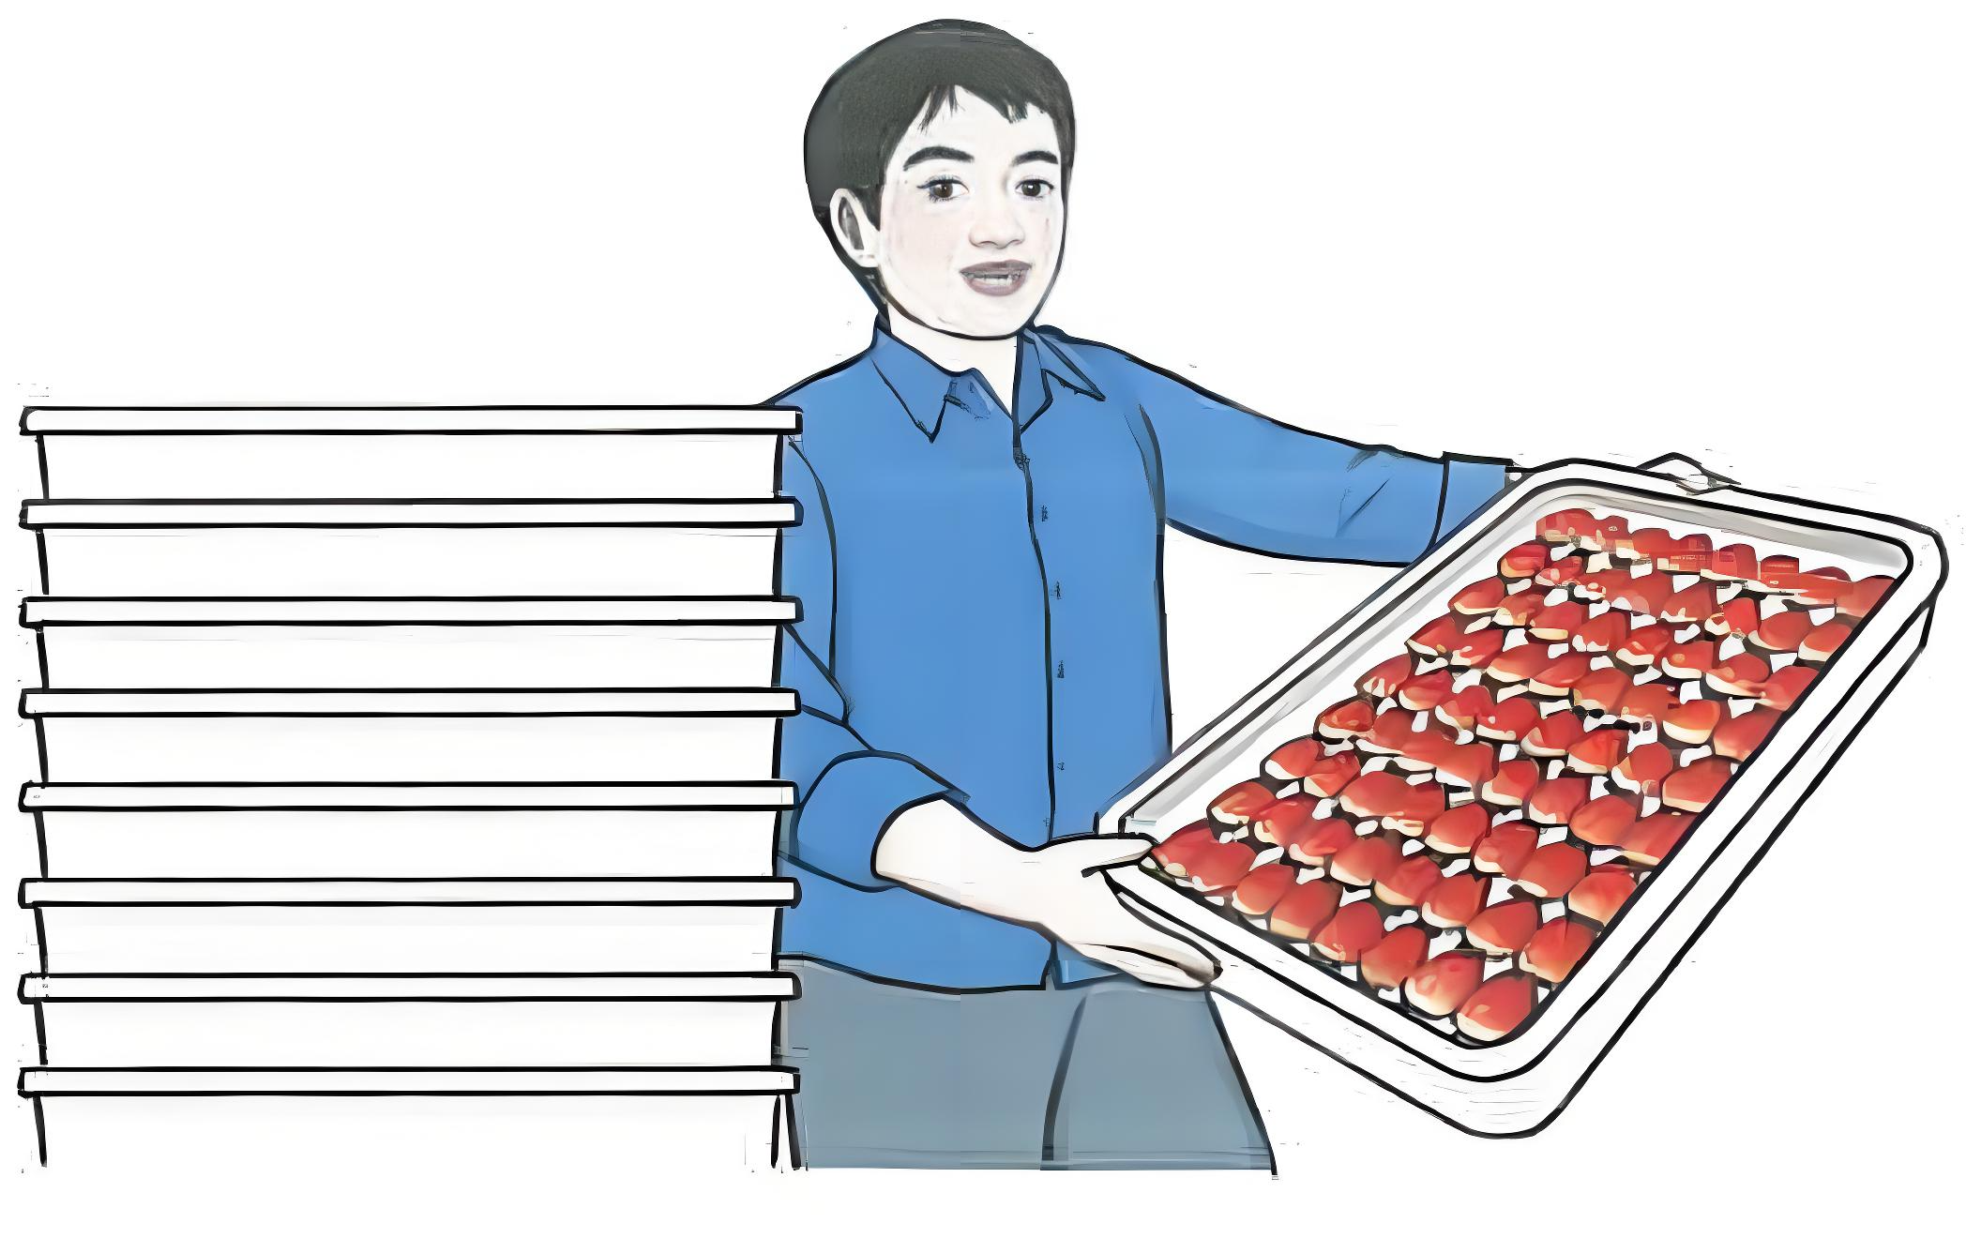
闯关练习
第三关：解决问题练习
[教材P68 练一练 第6题]
李叔叔摘了43箱草莓，卖掉了一些，还剩28箱，卖掉了多少箱?
1
43-28=15（箱）
答：卖掉了15箱草莓。

Slide 10
小兰喜欢收集邮票，下面是她收集邮票的种类和枚数。
2
[教材P68 练一练 第7题]
种类 | 风景 | 人物 | 动物 | 建筑
枚数 | 31 | 22 | 25 | 16
( 1 )风景邮票和人物邮票共有多少枚?
31+22=53（枚）
答：共有53枚。

Slide 11
小兰喜欢收集邮票，下面是她收集邮票的种类和枚数。
2
[教材P68 练一练 第7题]
种类 | 风景 | 人物 | 动物 | 建筑
枚数 | 31 | 22 | 25 | 16
( 2 )动物邮票和建筑邮票共有多少枚?
25+16=41（枚）
答：共有41枚。

Slide 12
小兰喜欢收集邮票，下面是她收集邮票的种类和枚数。
2
[教材P68 练一练 第7题]
种类 | 风景 | 人物 | 动物 | 建筑
枚数 | 31 | 22 | 25 | 16
( 3 )请你尝试提出其他数学问题并解答。
人物邮票和动物邮票共有多少枚？
22+25 = 47(枚)
答案不唯一

Slide 13
闯关练习
第四关：拓展思维练习
1
[教材P68 练一练 第8题]
把16、17、18、19填入 中，使算式成立。
+
-
=
16 19 17 18
16 19 18 17
17 18 16 19
17 18 19 16

Slide 14
把21、22、23、24、25填入 里，使每条线上的3个数相加都得69。
2
21
22
23
24
25

Slide 15

课堂小结，畅谈收获
同学们，今天的数学课你们有哪些收获呢？

Slide 16
课后作业
1.从课后习题中选取；
2.完成练习册本课时的习题。

